Slide 1

SAE 4.1
Réalisation d’un master de thermoformage
C1 – Spécifier - Niveau Intermédiaire - Déterminer le besoin d’un client dans un cas industriel en collaboration
C2 – Développer - Niveau Intermédiaire - Proposer des solutions dans un cas complexe
C3 – Réaliser - Niveau Intermédiaire - Concrétiser une solution complexe en collaboration
C4 – Exploiter - Niveau Intermédiaire - Utiliser les outils permettant d’évaluer les performances

Slide 2
OBJECTIFS - ORGANISATION
X. Wallerand / C.Bertillon / G. Herbet
Rappel des apprentissages critiques visés:
AC21.01 : Traduire les besoins clients en exigences techniques
AC21.03 : Réviser les exigences techniques en mode partagé/collaboratif dématérialisé avec le client
AC22.02 : Proposer des solutions pertinentes au regard de la taille des séries et de l’aspect économique.
AC22.03 : Combiner des solutions élémentaires avec un encadrement limité.
AC23.01 : Choisir les solutions techniques les plus adaptées aux contraintes de réalisation en intégrant l’influence des contraintes externes
AC23.02 : Mettre en oeuvre les outils métiers adaptés pour produire une solution complexe, réelle ou numérique, qui répond aux spécifications et à la pré-étude
Livrables en fin de SAE:
Les fichiers FAO
Analyse critique pour porte folio

Slide 3
TD Lancement SAE4.1 partie réalisation
1h
En groupe TP (15 étudiants max)
Autonomie
En groupe TP (15 étudiants max)
Heure encadrée
2h
En groupe TP (15 étudiants max)
Organisation et usinages 3D
Vérification validation des choix
Autonomie
Heures encadrées
2x4h
En groupe TP (15 étudiants max)
Finir les FAO
Réalisation des masters de thermoformage
Dépannage
En groupe TP (15 étudiants max)
2 x 4h
4h
Recherche des outils et définition numérique
Programmation FAO
Préparation des outils
Thermoformage des coques de voiture
Préparation des bruts

Slide 4
Thermoformage proto ou petite série
Usinage du master dans de la planche usinable
Avantages :
Matériau tendre / usinage rapide / peu d’usure d’outils
Cout modéré
Finition à la toile aisée si nécessaire
Inconvénients:
Ne convient pas aux grandes séries car sensible à la chaleur

Slide 5
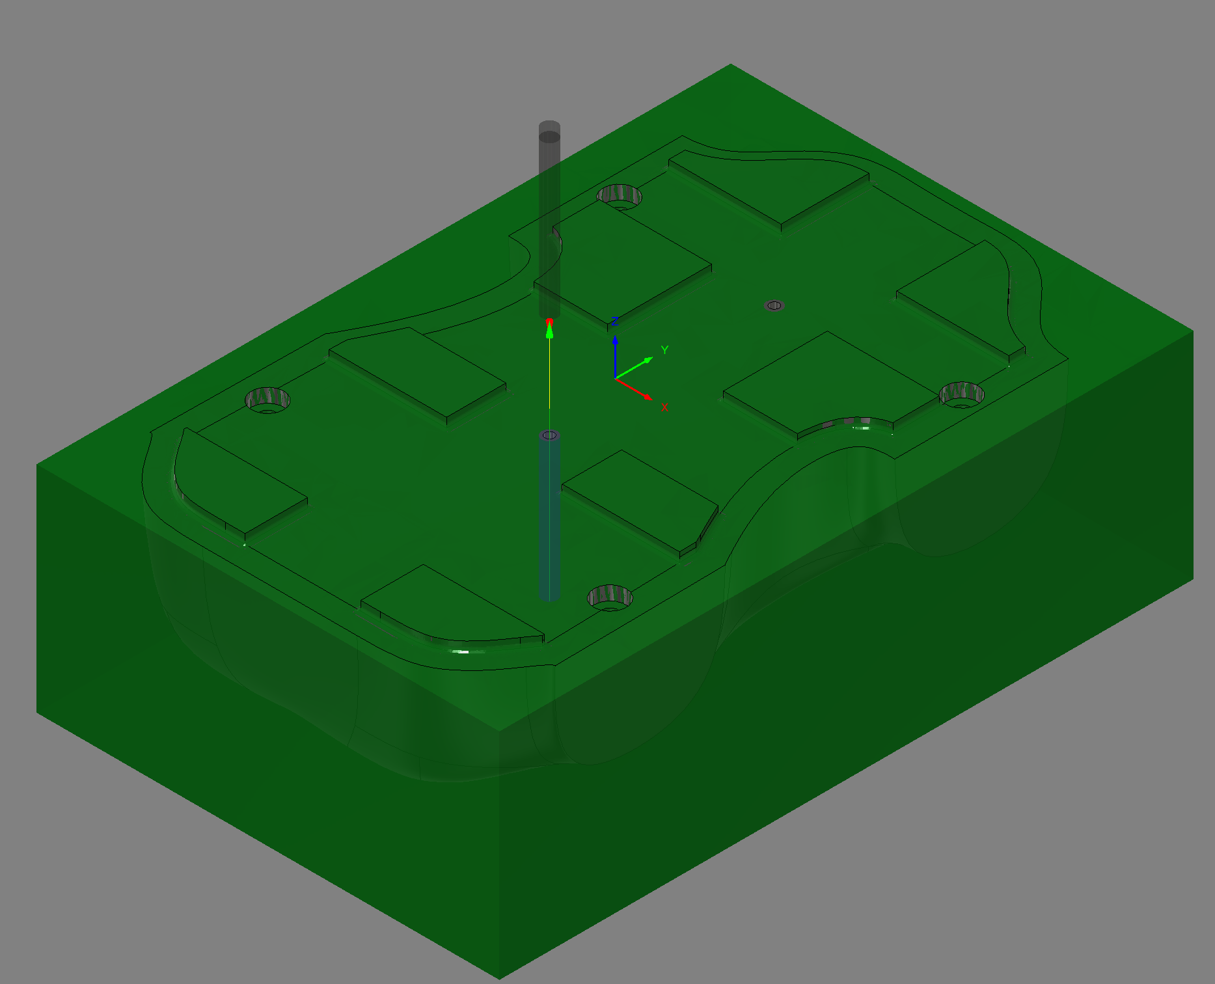
Gamme de réalisation
Ph10 usinages semelle et alésages de reprise pour ph20
Outils à utiliser:
T4 fraise 2T Ø8
T5 fraise 2T Ø4
T9 foret Ø3.3 pour trous d’aspiration et trous de fixation phase 20
SNRV : 1 étudiant qui crée un Template à exporter pour tout le monde? À donner aux II et MPI? Ou pas…

Slide 6
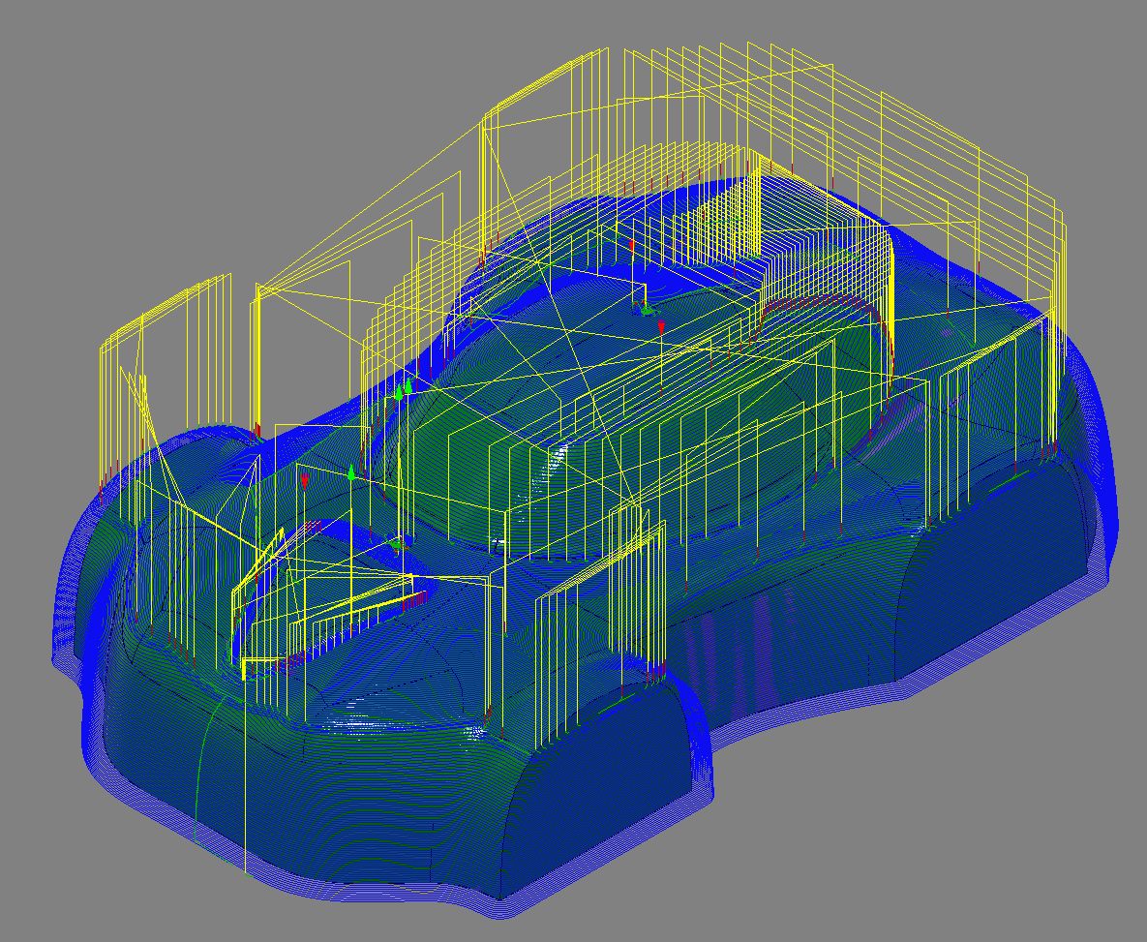

Gamme de réalisation
PH20 usinages 3D :
Mise en position et origine
sur montage
Répartition sur les machines en fin séance
Robodrill 5x/ Robodrill 5x130/ Robodrill L/Robodrill M /C755/OM2
Utilisation des outils déjà en place ou utilisation des poches vides en fonction de la bibliothèque originale du semestre pair en priorité.
Plus les emplacements de ces 3 fraises qui ne sont plus sur les machines

Slide 7
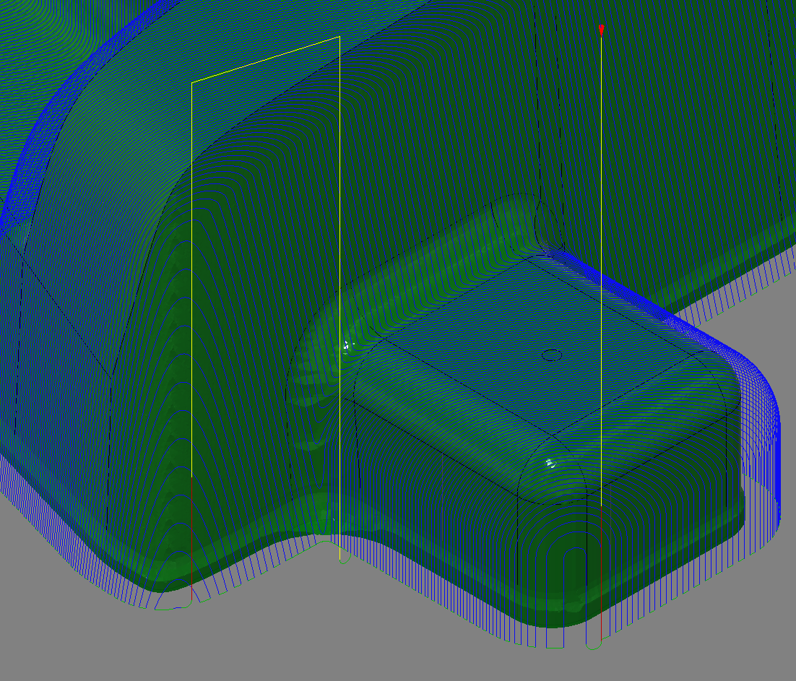
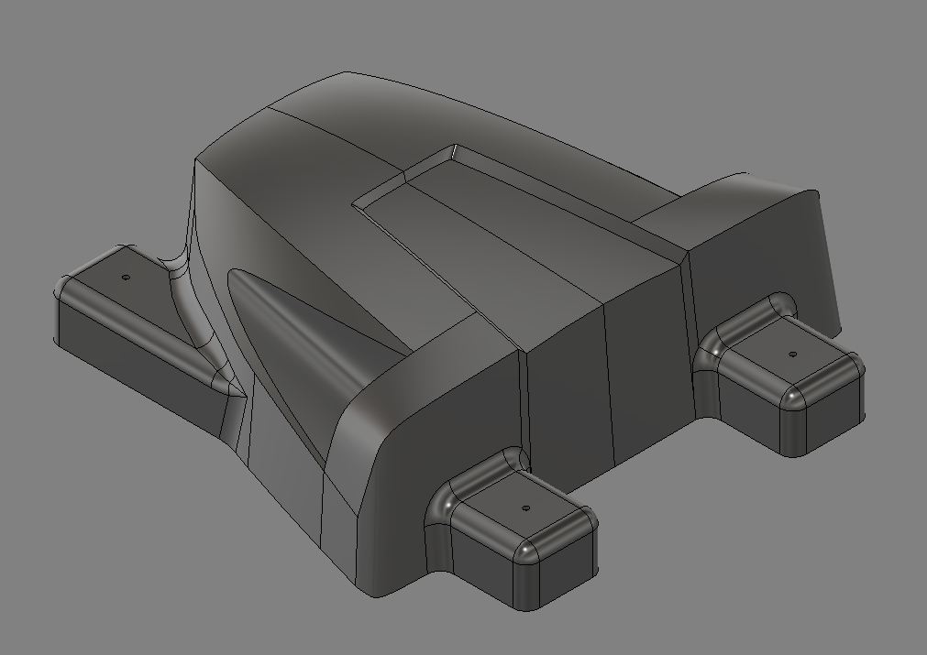
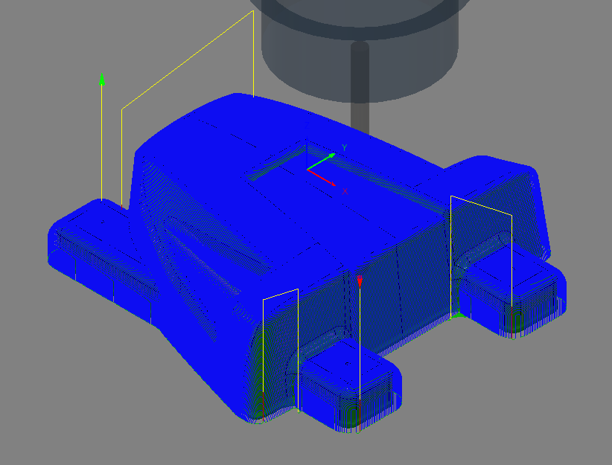
Exemple usinage 3D extérieur
Saut de vent SUZUKI (TOPBLOCK)
Méthode choisie par l’entreprise :
Machine sans changeur outil
Une ébauche 3D + un usinage parallèle incliné à 45°
Avantages: programmation en 5min
Temps d’usinage réduit pour la finition (environ 20% de moins)
Inconvénients: finition grossière passage de toile obligatoire

Slide 8
Exemple usinage 3D extérieur
Saut de vent SUZUKI (TOPBLOCK)
Méthode à appliquer :
Une ébauche 3D + tout un « tas » d’usinages adaptés aux différentes géométries
Avantages :
Finition correcte des surfaces/finition manuelle marginale
Usinages transposables à des matériaux moins tendres
Longueur coupante et ou utile moins importante dans une majorité des cas
Inconvénients :
Temps d’usinage plus important pour la finition (environ 20% de plus)
Montage de plusieurs outils / machine avec changeur outil
Temps de programmation plus long

Slide 9
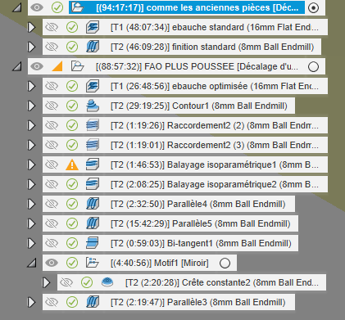
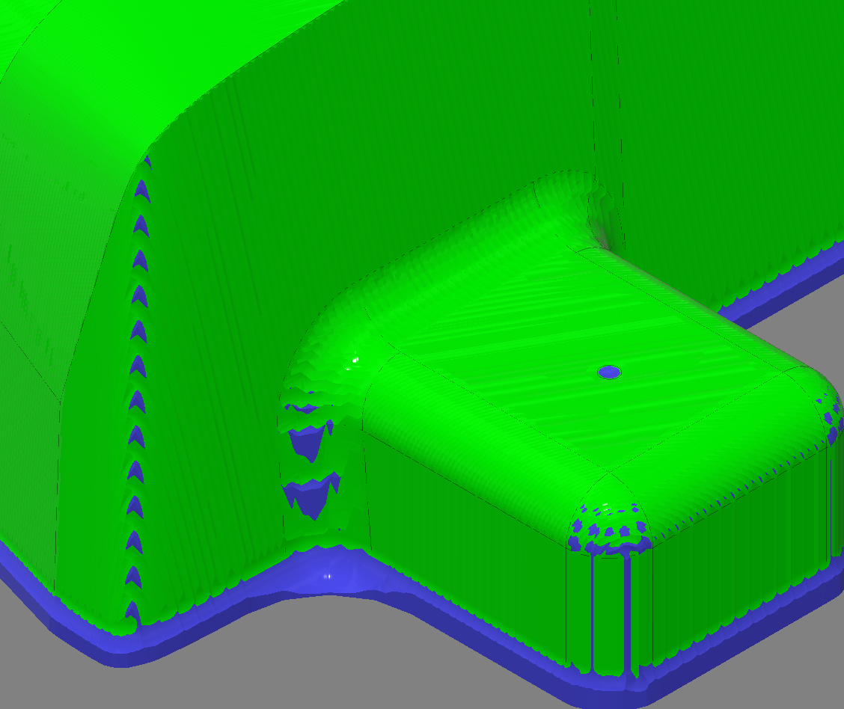
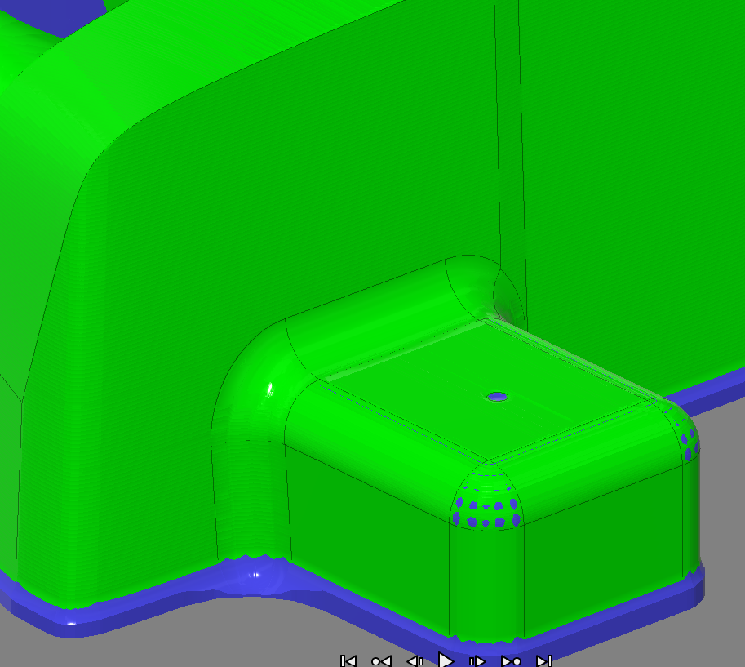
Exemple usinage 3D extérieur
Saut de vent SUZUKI (TOPBLOCK)

Slide 10
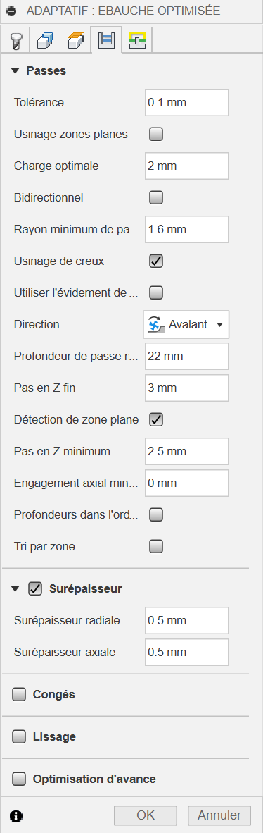
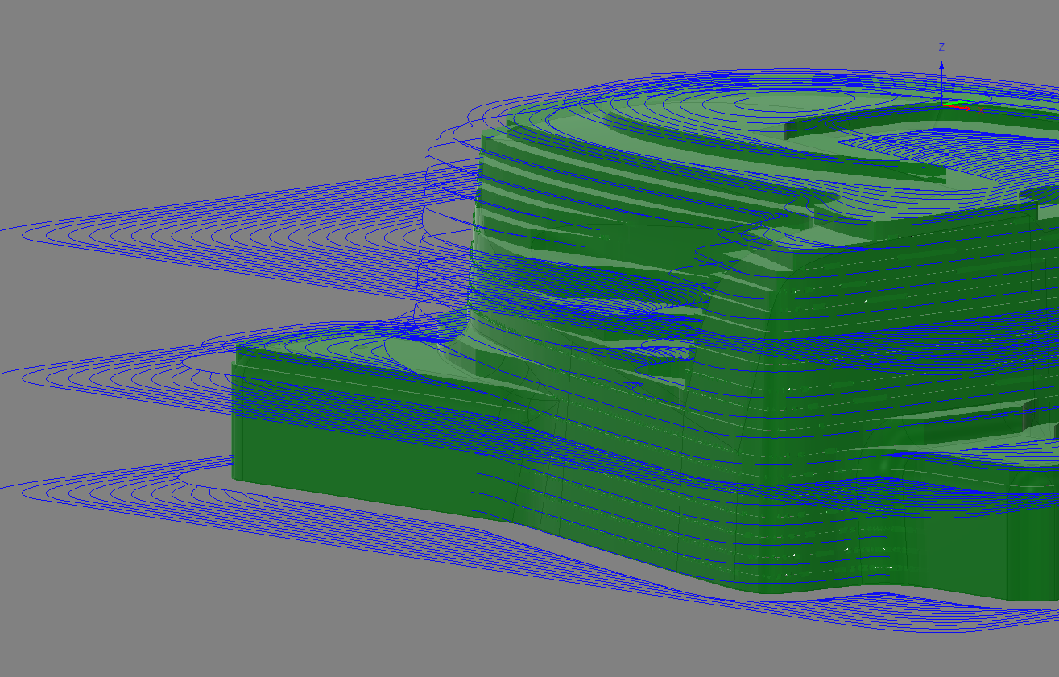
Exemple usinage 3D extérieur ébauche 3D

Slide 11
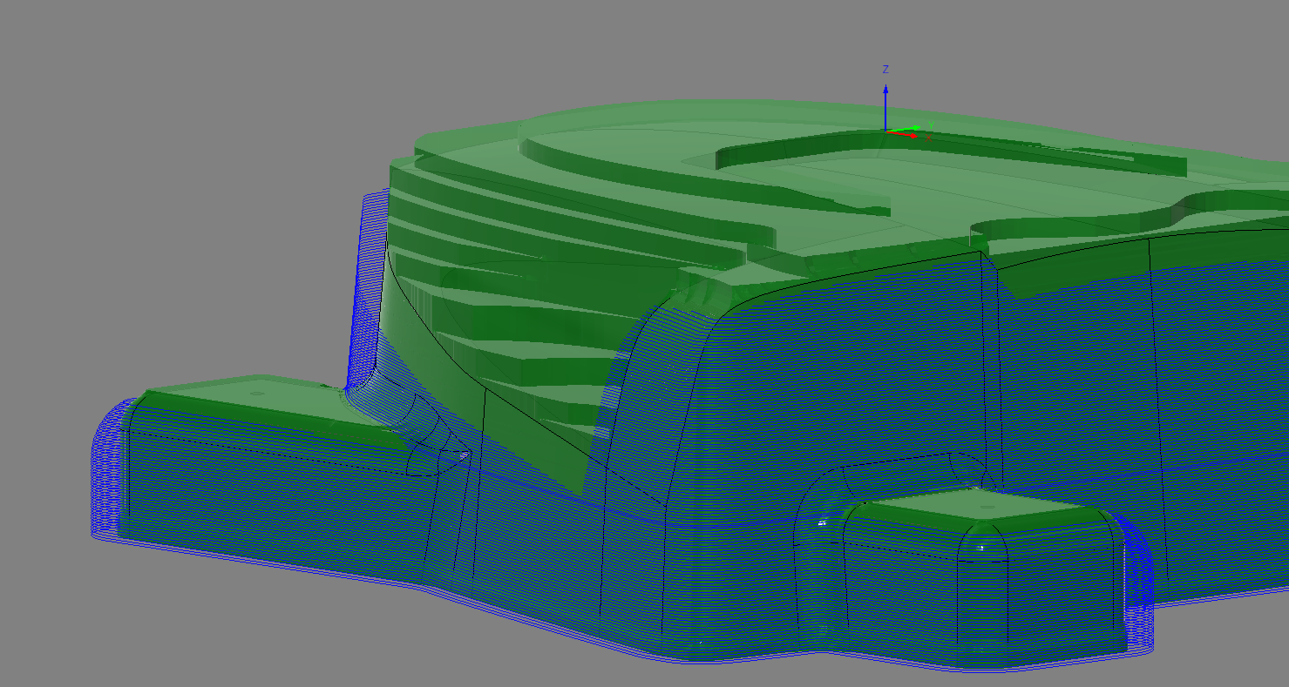
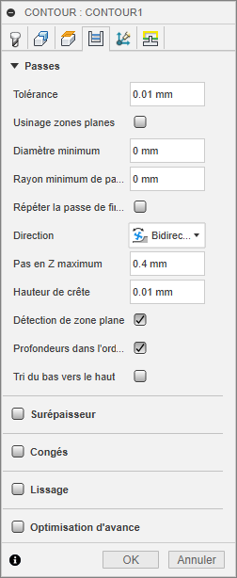
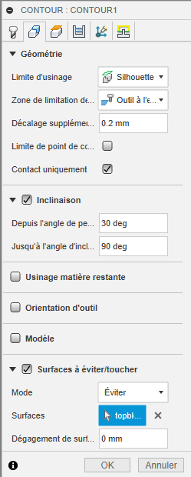
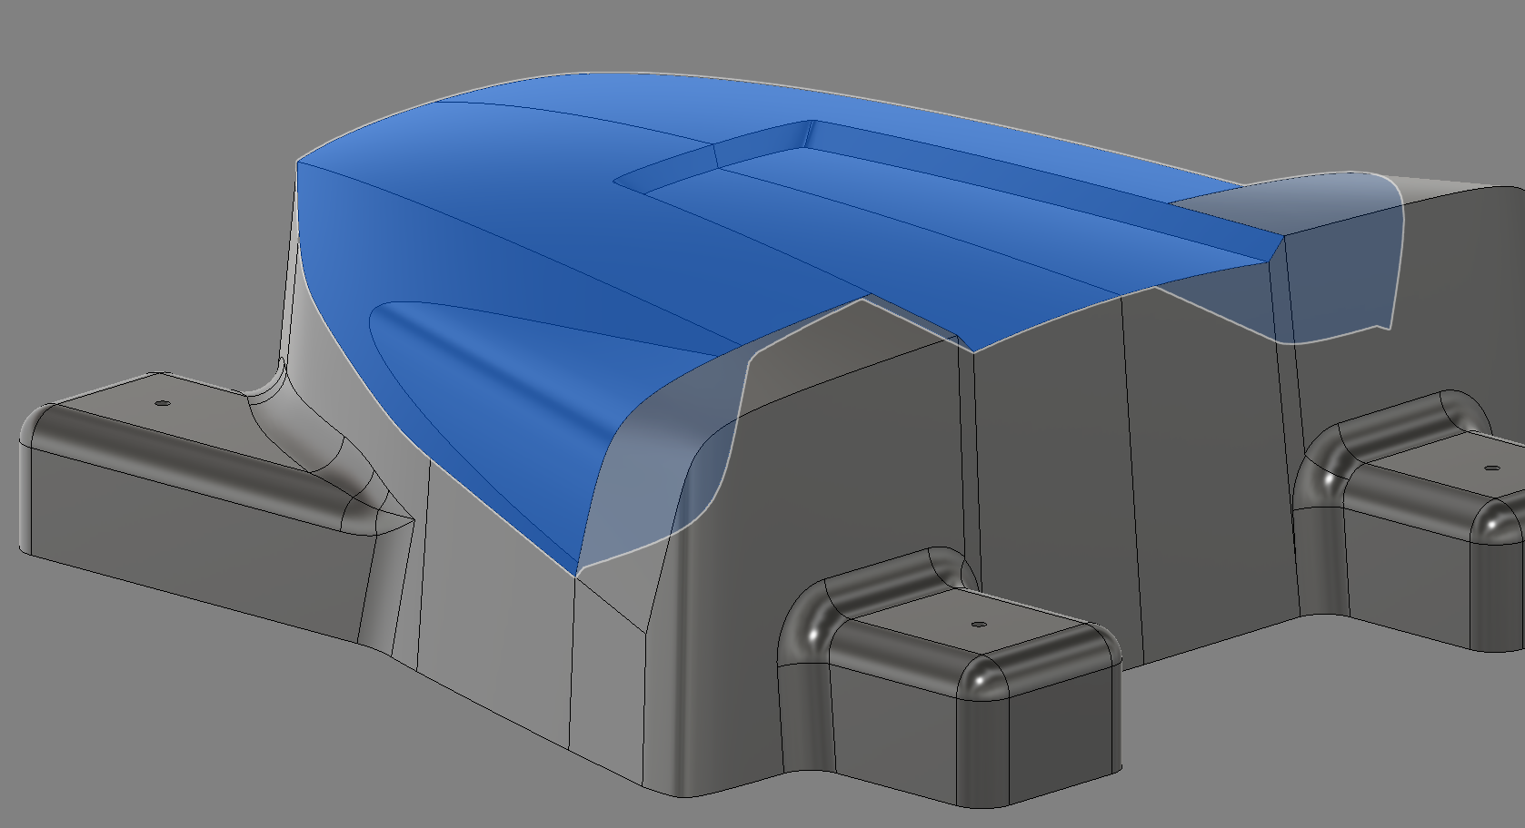
Exemple usinage 3D extérieur
Contour 3D (usinage par niveaux de Z)
Usinage adapté aux parois à forte pente, fraise torique ou hémisphérique principalement
Sélectionner les surfaces à éviter / toucher pour pouvoir appliquer un usinage plus adapté
Choisir l’inclinaison des surfaces à usiner

Slide 12
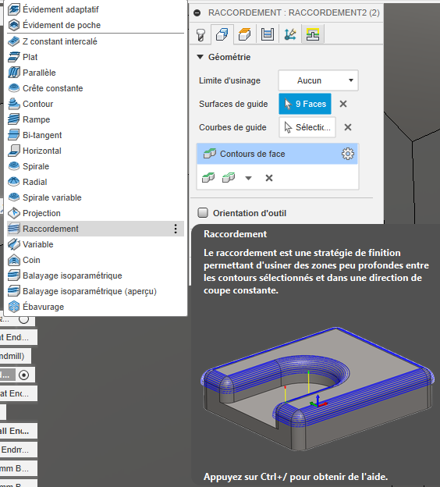
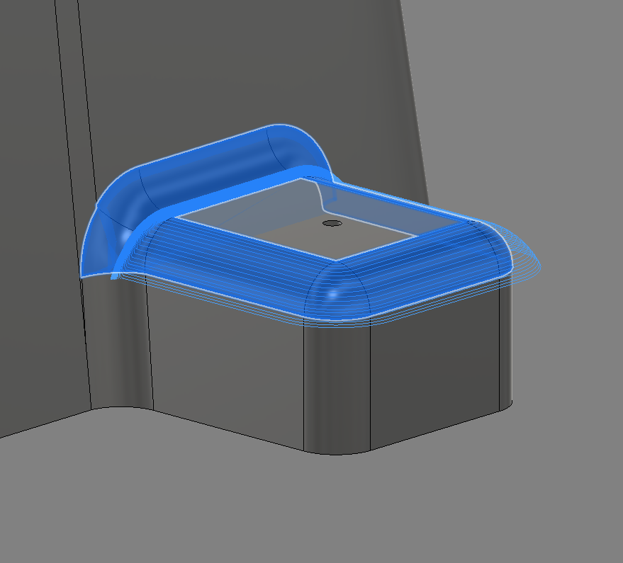
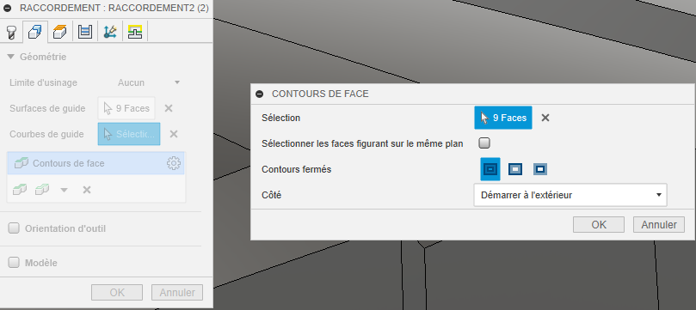
Exemple usinage 3D extérieur
Raccordement (morphing)

Slide 13
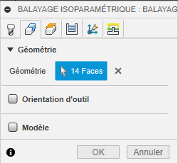
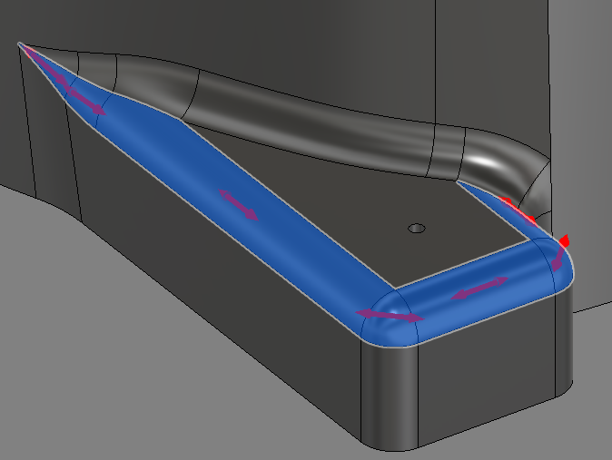
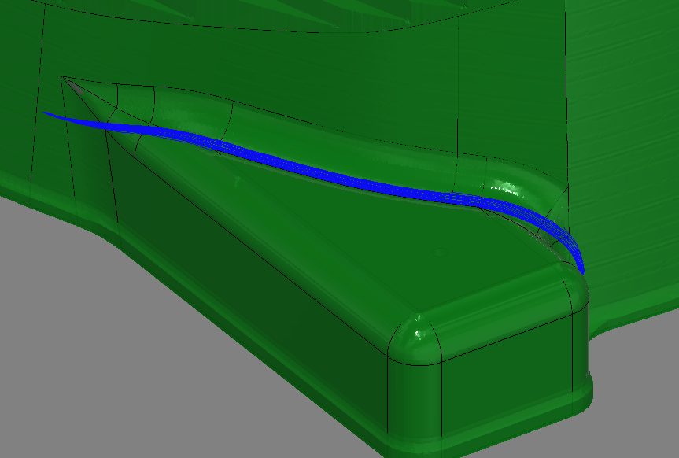
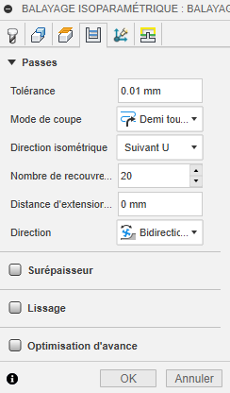
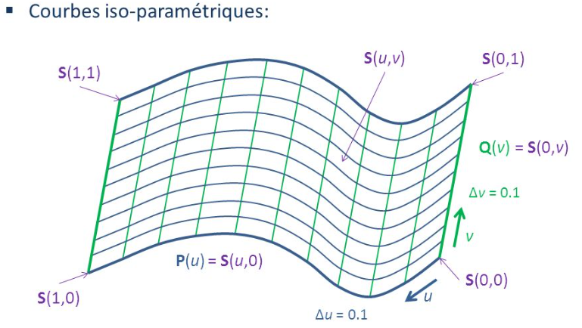
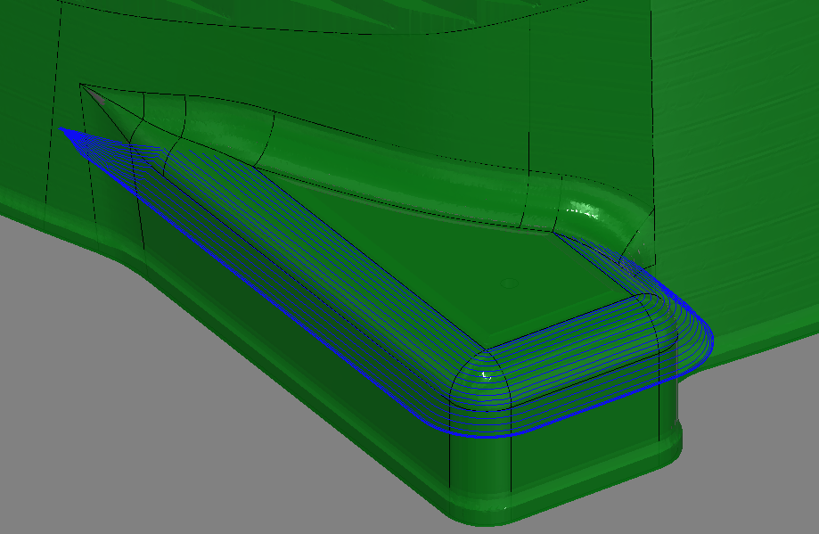
Exemple usinage 3D extérieur
Balayage isomètrique
Calculer le nombre de recouvrement en fonction de la hauteur de crète…
Choisir l’orientation du balayage suivant U ou suivant V

Slide 14
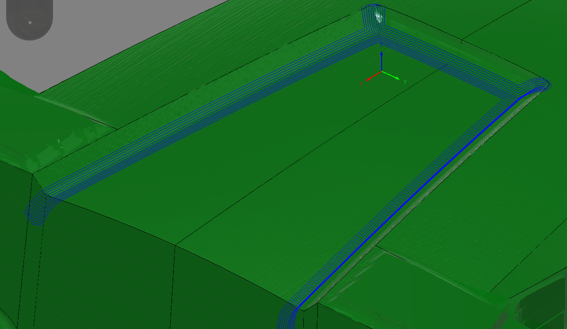
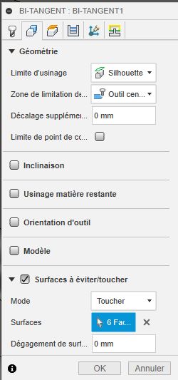
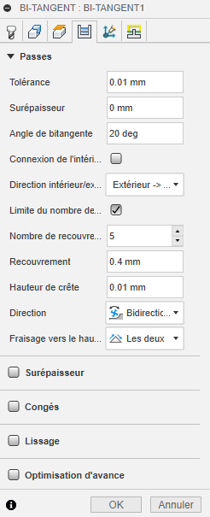
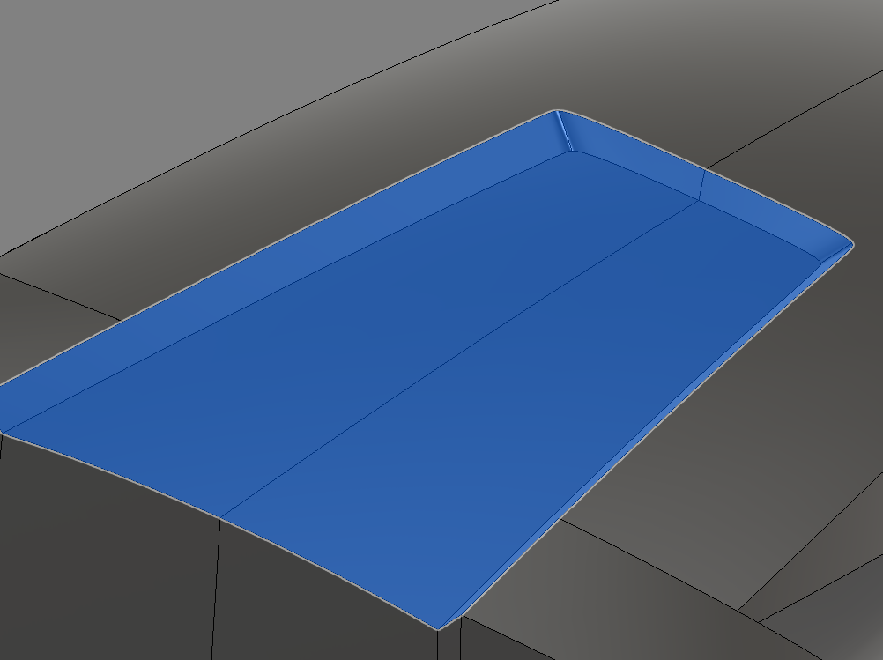
Exemple usinage 3D extérieur
Bi-tangent
La stratégie Bi-tangent crée des trajectoires d’outils le long des congés et des coins intérieurs avec un rayon inférieur ou égal au rayon de coin de l’outil.

Slide 15
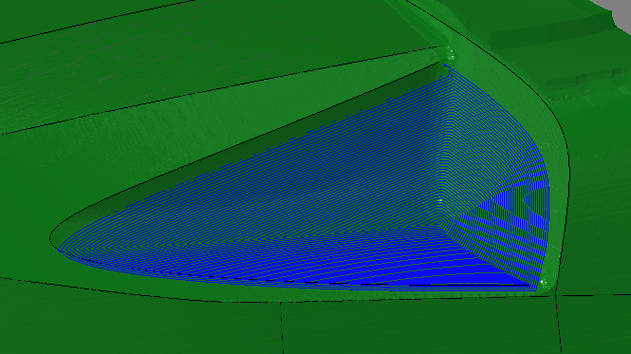
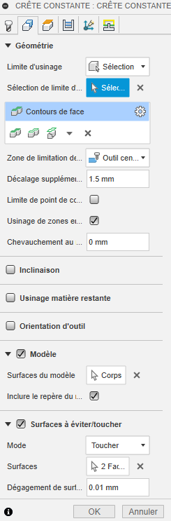
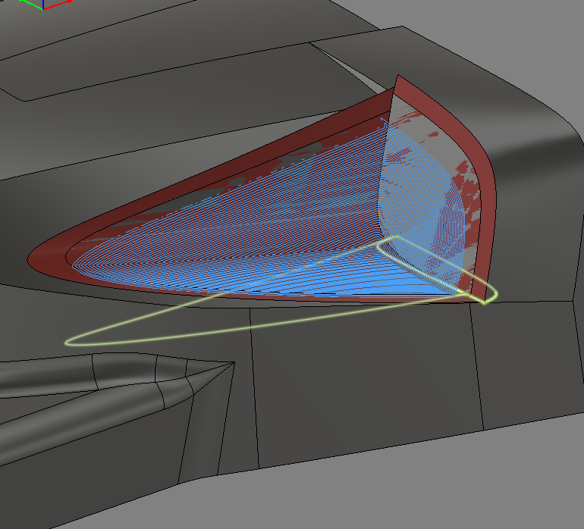
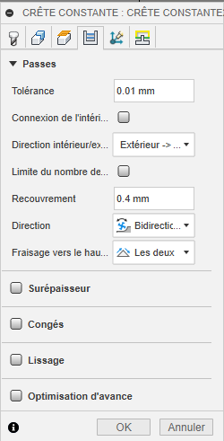
Exemple usinage 3D extérieur
Crête constante
Fonctionne quelque soit la géométrie à usiner… attention aux usinages remontants
Définir une limite d’usinage (esquisse, surface etc.)
Choisir la position de l’outil / limite
Construire éventuellement les surfaces nécessaires pour limiter les usinages, garder des arêtes vives ou sur lesquelles appuyer les usinages en les ajoutant au modèle
Calculer le recouvrement en fonction de la hauteur de crête souhaitée…
SNRV une formule dans la FAO?

Slide 16
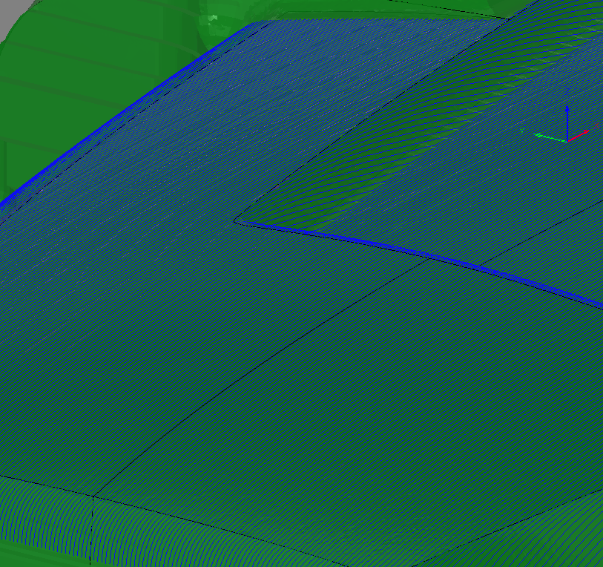
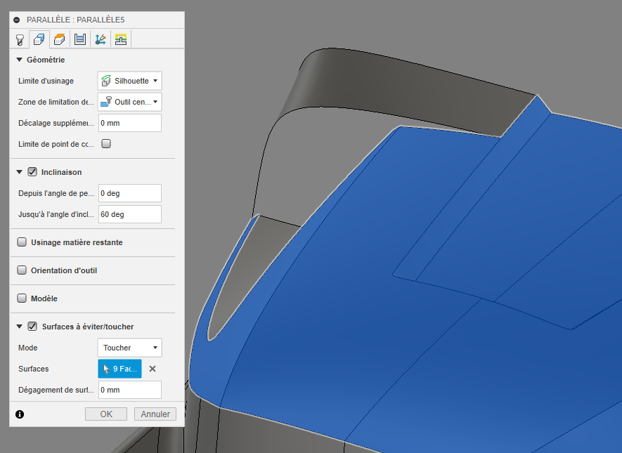
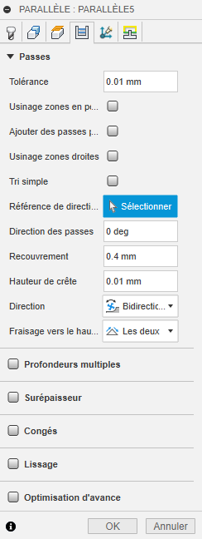
Exemple usinage 3D extérieur
Parallèle
Usinage adapté aux parois à faible pente, fraise torique ou hémisphérique principalement
Choisir éventuellement la direction des passes
Choisir la hauteur de crête souhaitée

Slide 17
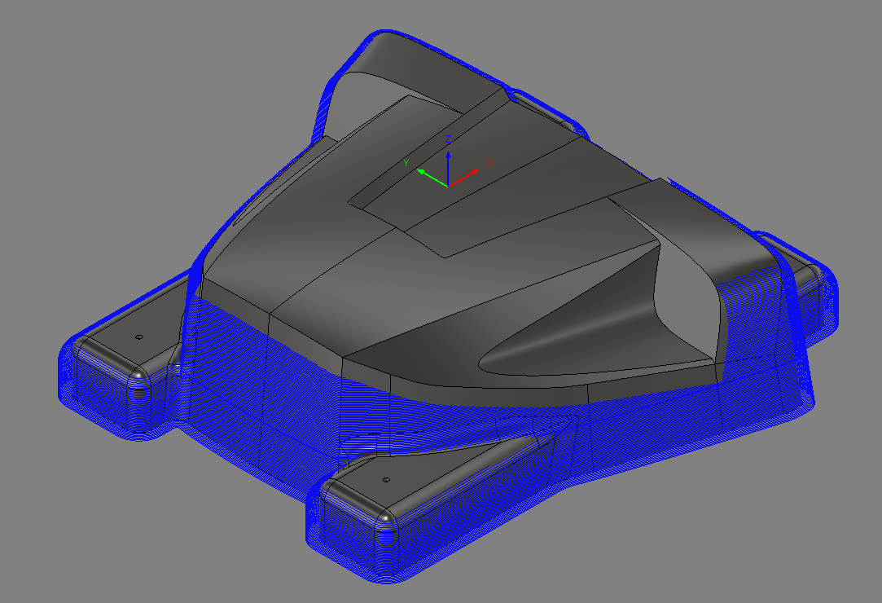
Exemple usinage 3D extérieur
Contour 3D forte pente

Slide 18
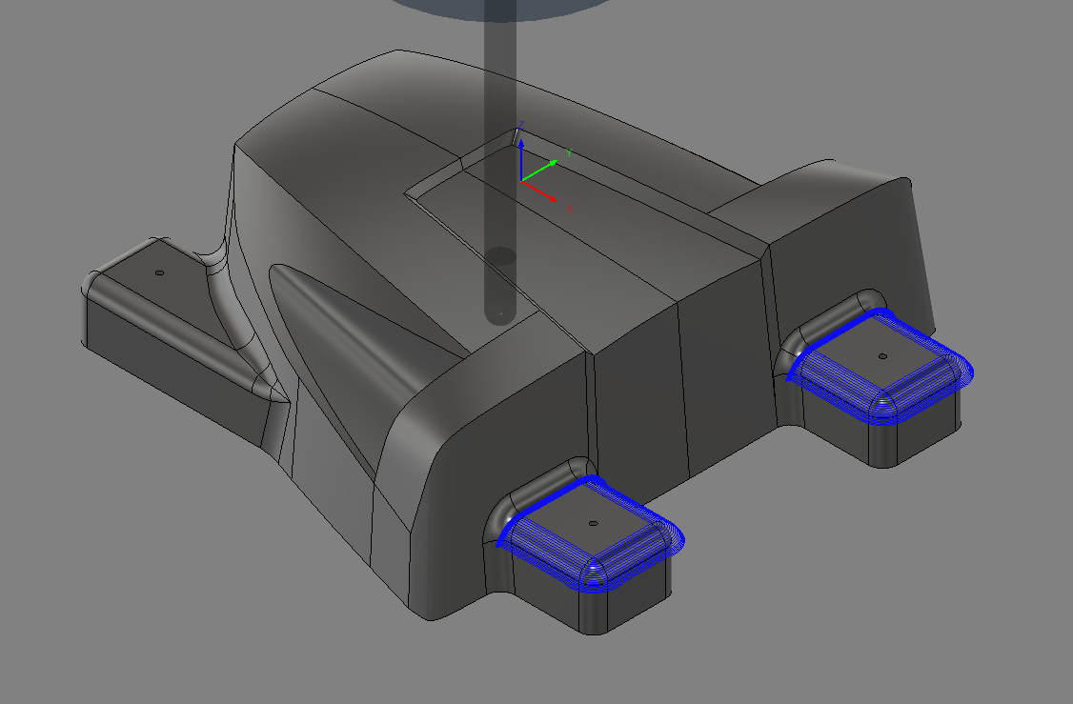
Exemple usinage 3D extérieur
Raccordement

Slide 19
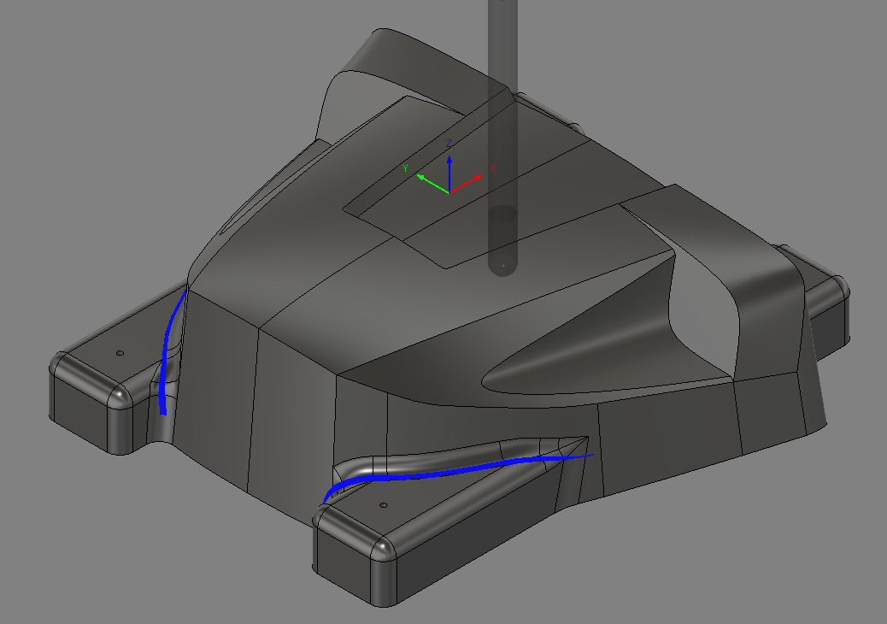
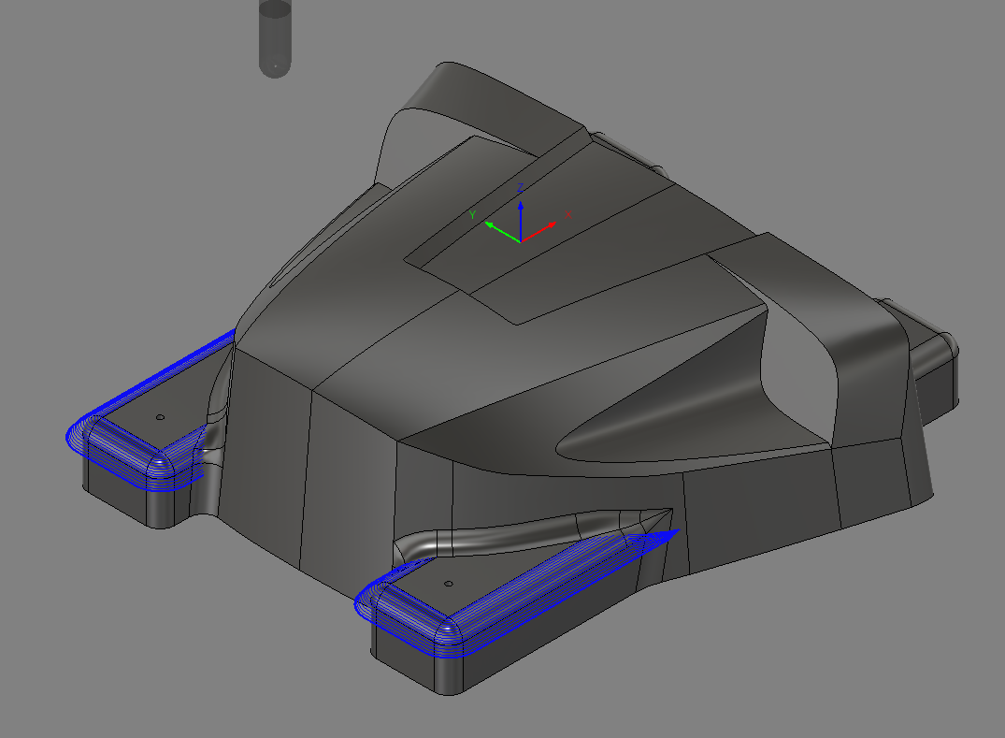
Exemple usinage 3D extérieur balayage isoparametrique

Slide 20
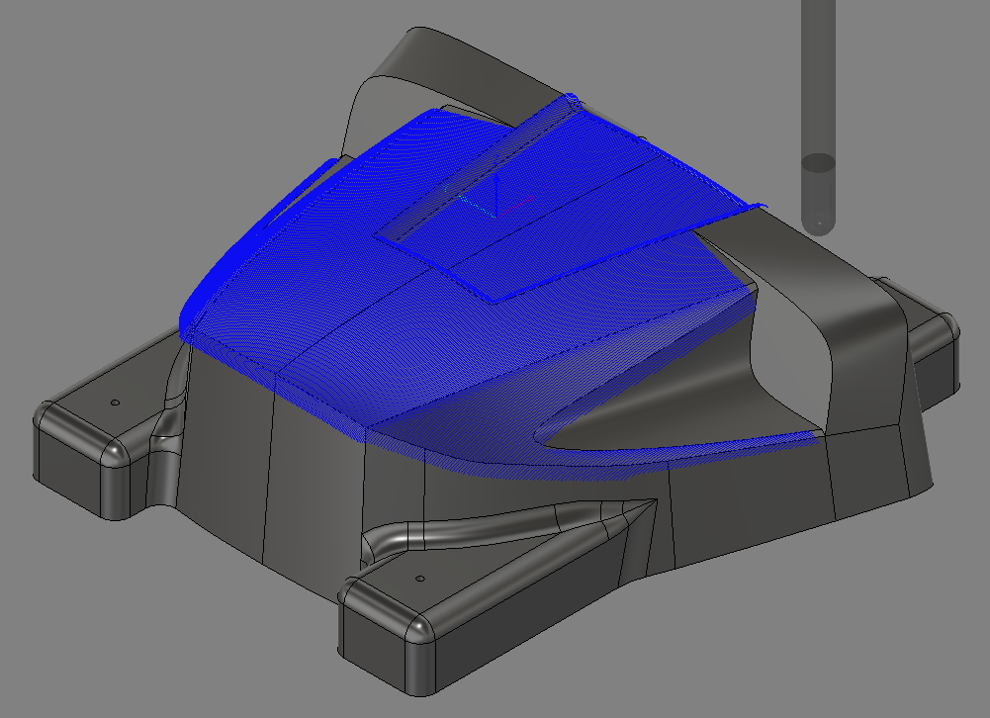
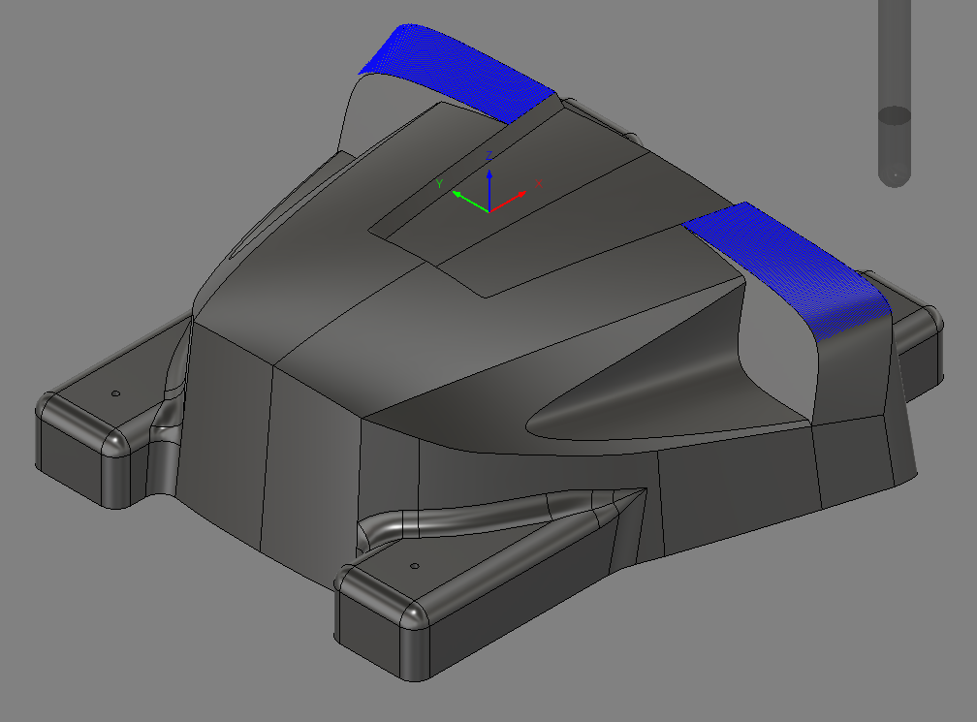
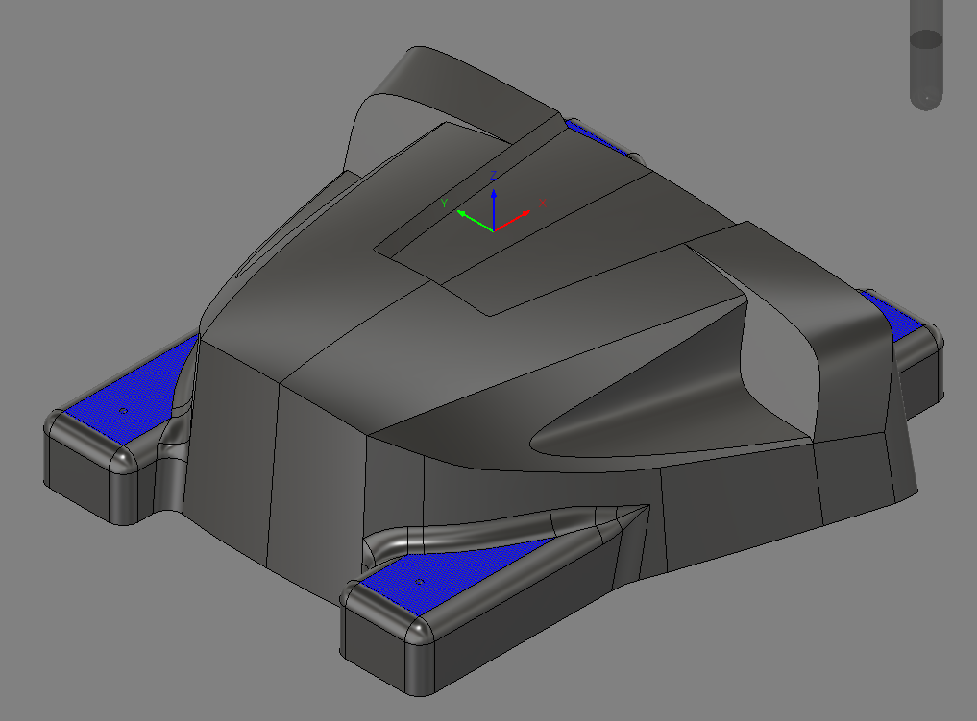
Exemple usinage 3D extérieur
Parallèle

Slide 21
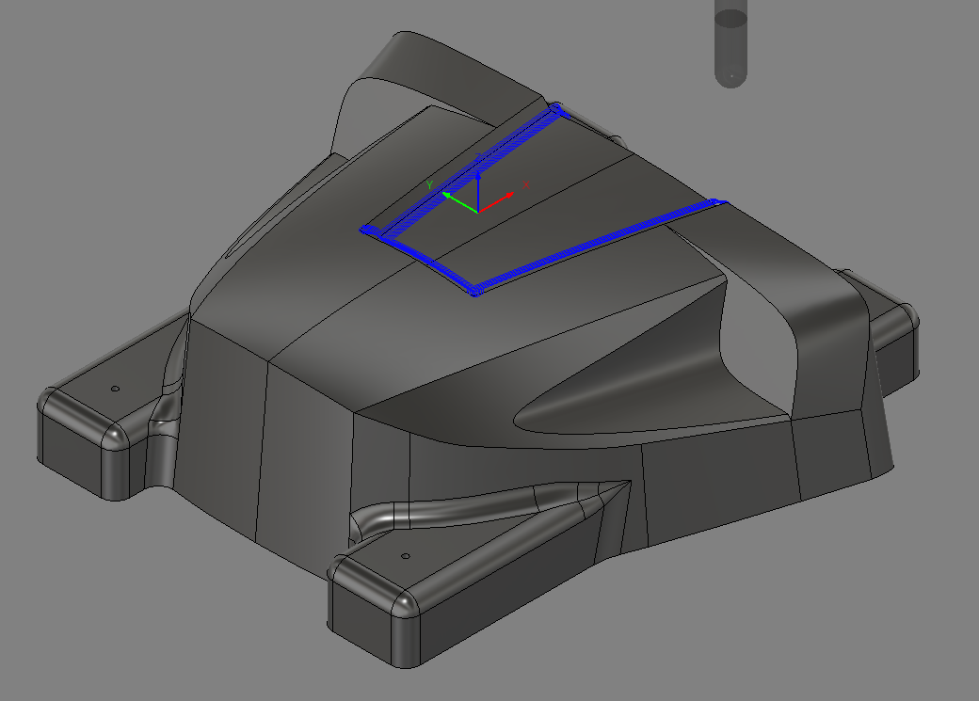
Exemple usinage 3D extérieur
Bi-tangent

Slide 22
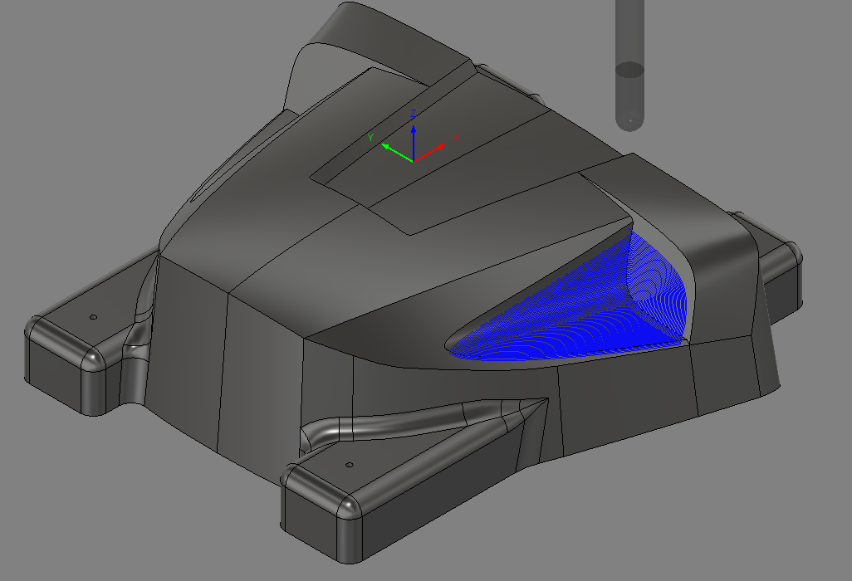
Exemple usinage 3D extérieur
Crête constante

Slide 23

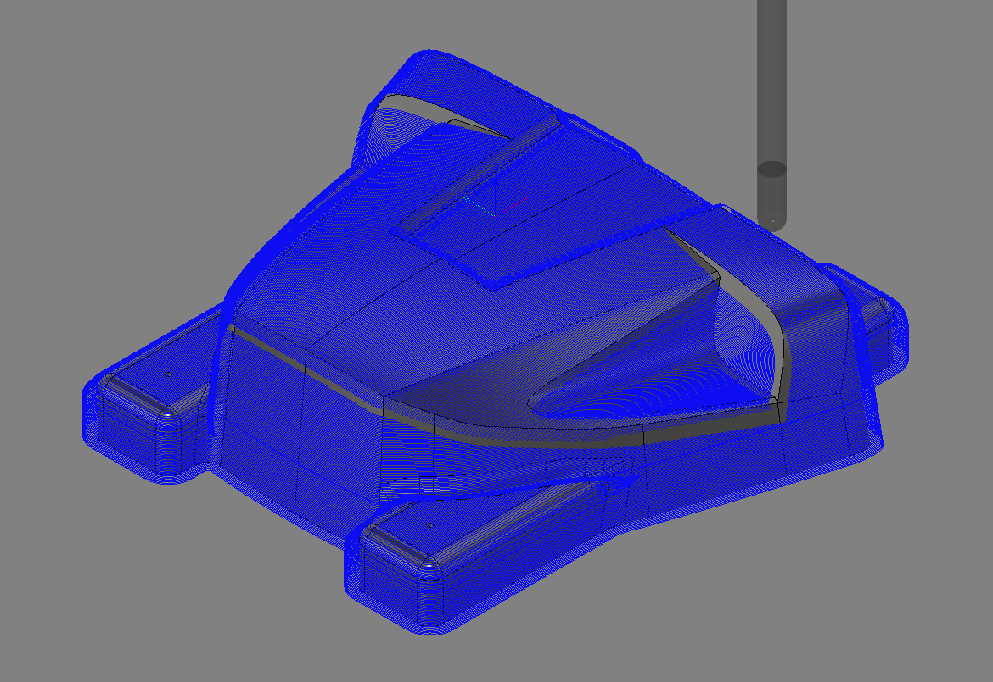
Exemple usinage 3D extérieur
Tout
Il serait possible de programmer tous ces usinages ou presque en une opération : Z Constant Intercalé
Le logiciel combine des stratégies de contour 3D et parallèle ou crête constante
Mais pour l’utiliser correctement il faut savoir programmer un contour 3D, un parallèle, une crête constante.
Donc vous n’avez pas le droit d’utiliser cette stratégie.
De plus les autres opérations d’usinages 3D sont dans tous les logiciels de FAO pas le Z constant intercalé, qui est également une option payante de FUSION 360

Slide 24
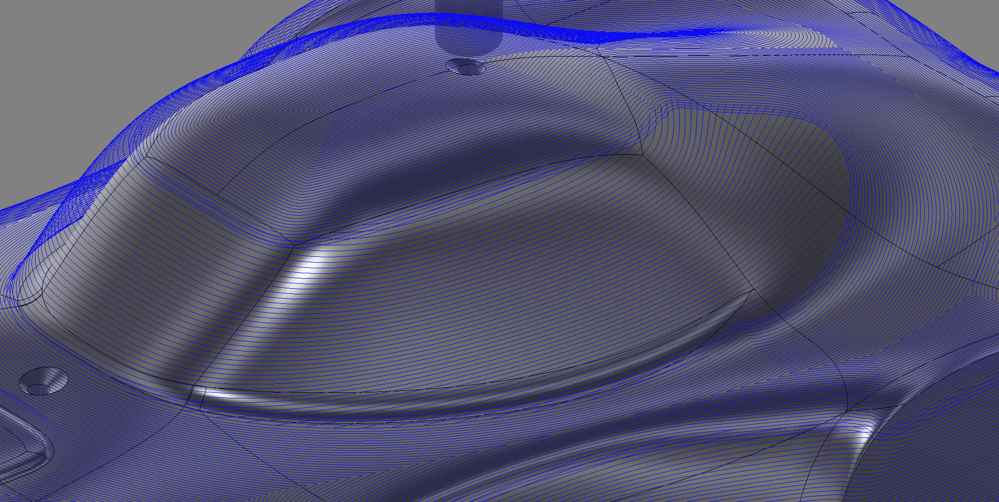
Exemple usinage 3D extérieur
Z constant intercalé

Slide 25
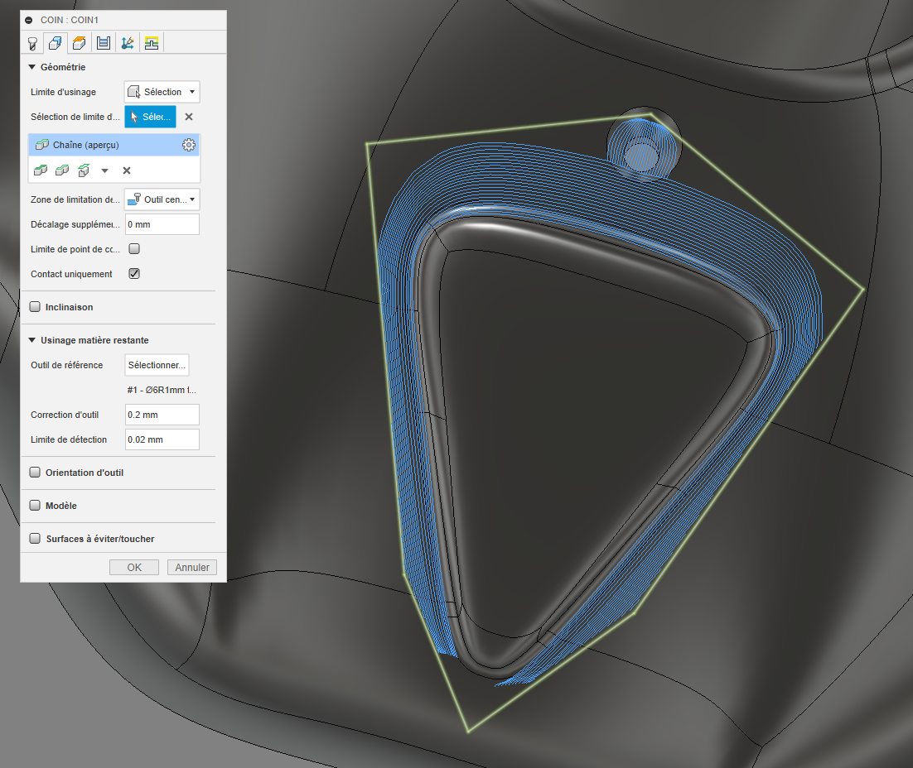
Exemple usinage 3D extérieur dans toutes les opérations ou presque…
La possibilité de limiter l’usinage à une zone (esquisse, etc.)
Faire exécuter les calcul de matière restante.
Possible aussi bien en ébauche qu’en finition.
Explorer les différentes options de calcul

Slide 26
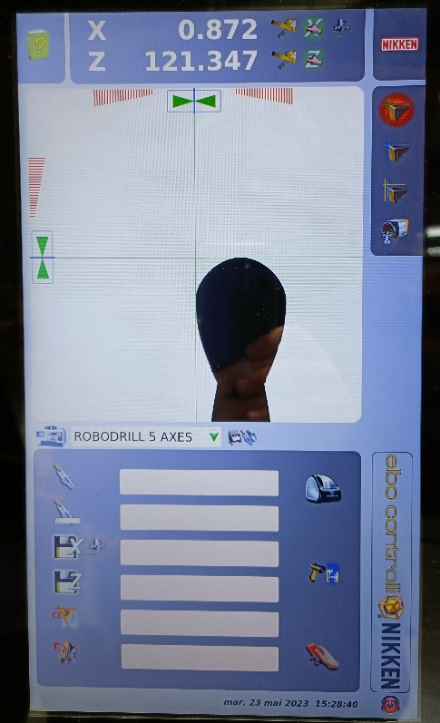
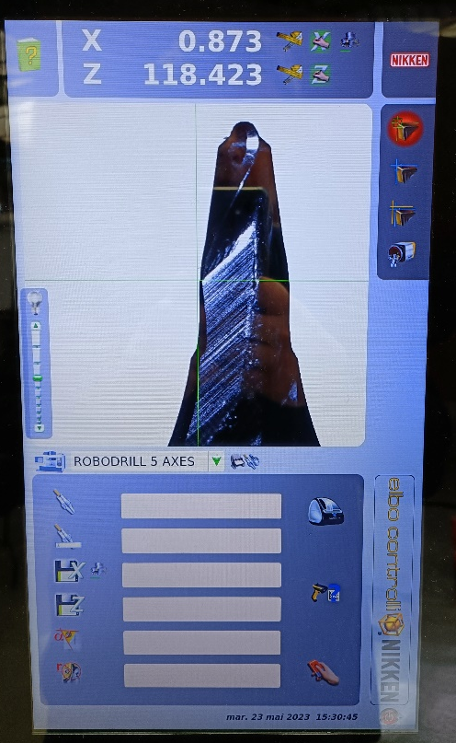
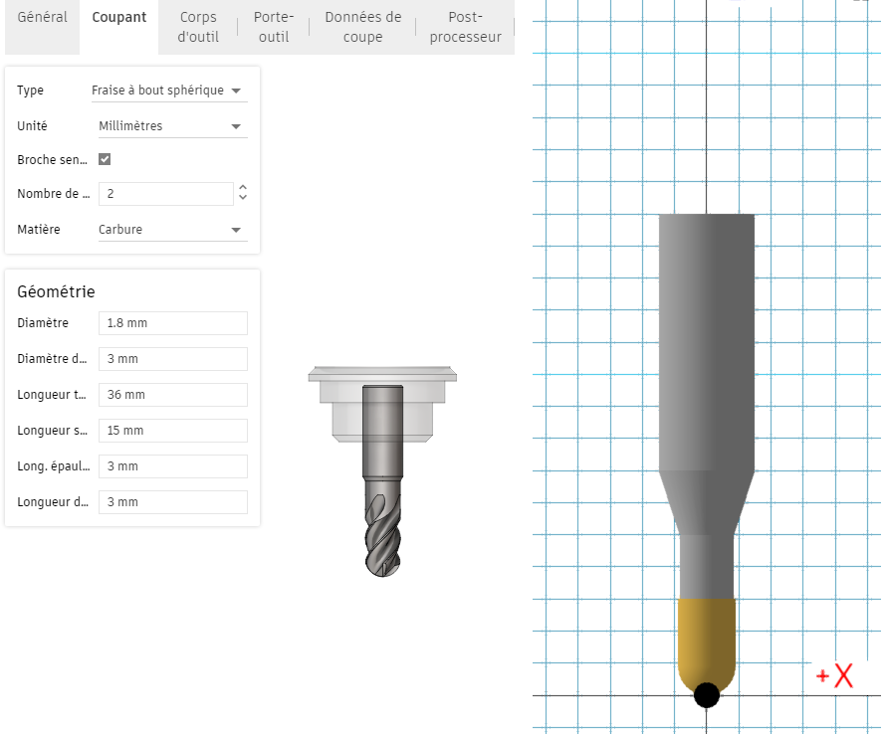
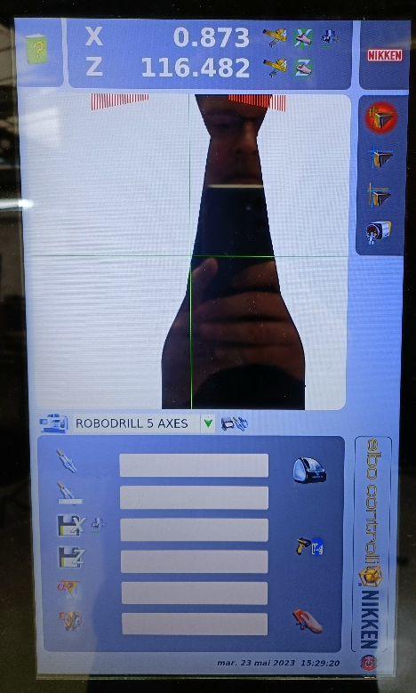


Exemple usinage 3D extérieur définir les outils pour la détection de collision
1
2
Longueur sous le porte outil
Sortir réellement l’outil de +2mm lors du montage (sécurité)
Bien sur renseigner le Ø de l’outil et de la queue de l’outil et insérer le porte outil
3
4
Définition du corps d’outil
Z3-Z4 Ø1.7 inf / Ø3 sup
Définition du corps d’outil
Z2-Z3 Ø1.7
Longueur de dent et longueur d’épaulement égale
Z1-Z2

Slide 27
Organisation
 |  | robo 5x | robo L | robo M | C755 | Robo 5x130
411a (9) | 9 | 2 | 2 | 2 | 1 | 2
411 b, 421 (9) | 9 | 2 | 2 | 2 | 1 | 2
431 a (9) | 9 | 2 | 2 | 2 | 1 | 2
412, 431b,432 (9) | 9 | 2 | 2 | 2 | 1 | 2

